Slide 1

看花灯
看花灯

Slide 2
导入
元宵节除了吃元宵外，还有什么活动？

Slide 3
看花灯
花灯的样式很多，看看课文里写了哪些花灯：

Slide 4


初读课文
看花灯
元宵夜，看花灯，
大街小巷人欢腾。
纸糊的金鱼吐泡泡，
纱做的猴子眨眼睛。
走马灯里猫追鼠，
荷花灯上立蜻蜓。
各种彩灯真奇妙，
明年我也做花灯。
PPT模板下载：www.1ppt.com/moban/ 行业PPT模板：www.1ppt.com/hangye/
节日PPT模板：www.1ppt.com/jieri/ PPT素材下载：www.1ppt.com/sucai/
PPT背景图片：www.1ppt.com/beijing/ PPT图表下载：www.1ppt.com/tubiao/
优秀PPT下载：www.1ppt.com/xiazai/ PPT教程： www.1ppt.com/powerpoint/
Word教程： www.1ppt.com/word/ Excel教程：www.1ppt.com/excel/
资料下载：www.1ppt.com/ziliao/ PPT课件下载：www.1ppt.com/kejian/
范文下载：www.1ppt.com/fanwen/ 试卷下载：www.1ppt.com/shiti/
教案下载：www.1ppt.com/jiaoan/
朗读

Slide 5
看花灯
数一数这篇课文有几句话？

Slide 6
学习生字
第一句：
yuán xiāo yè kàn huā dēng
元 宵 夜，看 花 灯，
dà jiē xiǎo xiàng rén huān téng
大 街 小 巷 人 欢 腾。
夜 街

Slide 7
学习生字
第二句：
zhǐ hú de jīn yú tǔ pào pào
纸 糊 的 金 鱼 吐 泡 泡，
shā zuò de hóu zi zhǎ yǎn jīng
纱 做 的 猴 子 眨 眼 睛。
金吐泡眨睛

Slide 8
学习生字
第三句：
zǒu mǎ dēng li māo zhuī shǔ
走 马 灯 里 猫 追 鼠，
hé huā dēng shàng lì qīng tíng
荷 花 灯 上 立 蜻 蜓。
追 立

Slide 9
学习生字
第四句：
gè zhòng cǎi dēng zhēn qí miào
各 种 彩 灯 真 奇 妙，
míng nián wǒ yě zuò huā dēng
明 年 我 也 做 花 灯。
各 彩 年

Slide 10
学习生字
dēng yè jiē zhǐ jīn tǔ pào
灯 夜 街 纸 金 吐 泡
hóu zhǎ jīng zhuī lì gè cǎi qí
猴 眨 睛 追 立 各 彩 奇

Slide 11

花灯 欢腾 纸糊 眼睛
荷花 蜻蜓 彩灯 奇妙

Slide 12
词语认读
午夜 街上 明年 花灯
猴子 立正 各种 色彩
奇妙 吐泡泡 追老鼠 眨眼睛 金鱼

Slide 13
指导朗读
看花灯
元宵夜，看花灯，
大街小巷人欢腾。
纸糊的金鱼吐泡泡，
纱做的猴子眨眼睛。
走马灯里猫追鼠，
荷花灯上立蜻蜓。
各种彩灯真奇妙，
明年我也做花灯。
朗读

Slide 14
理解课文
这篇课文写了几种花灯？

Slide 15
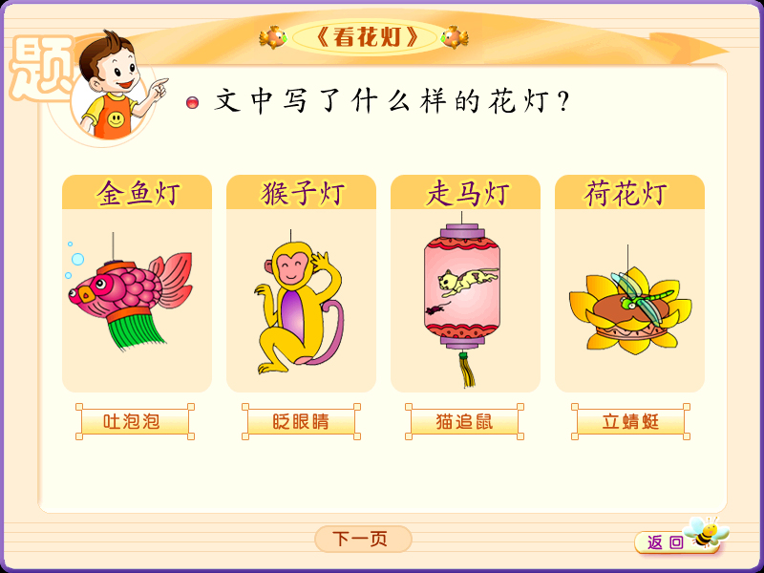
理解课文
金鱼灯

Slide 16
理解课文
猴子灯

Slide 17
理解课文
走马灯

Slide 18
介绍走马灯
走马灯有两层，里面画着小动物。这盏灯里面画着猫和老鼠，它在里面不停的转动，让人看着就象猫在追老鼠一样

Slide 19
理解课文
荷花灯

Slide 20
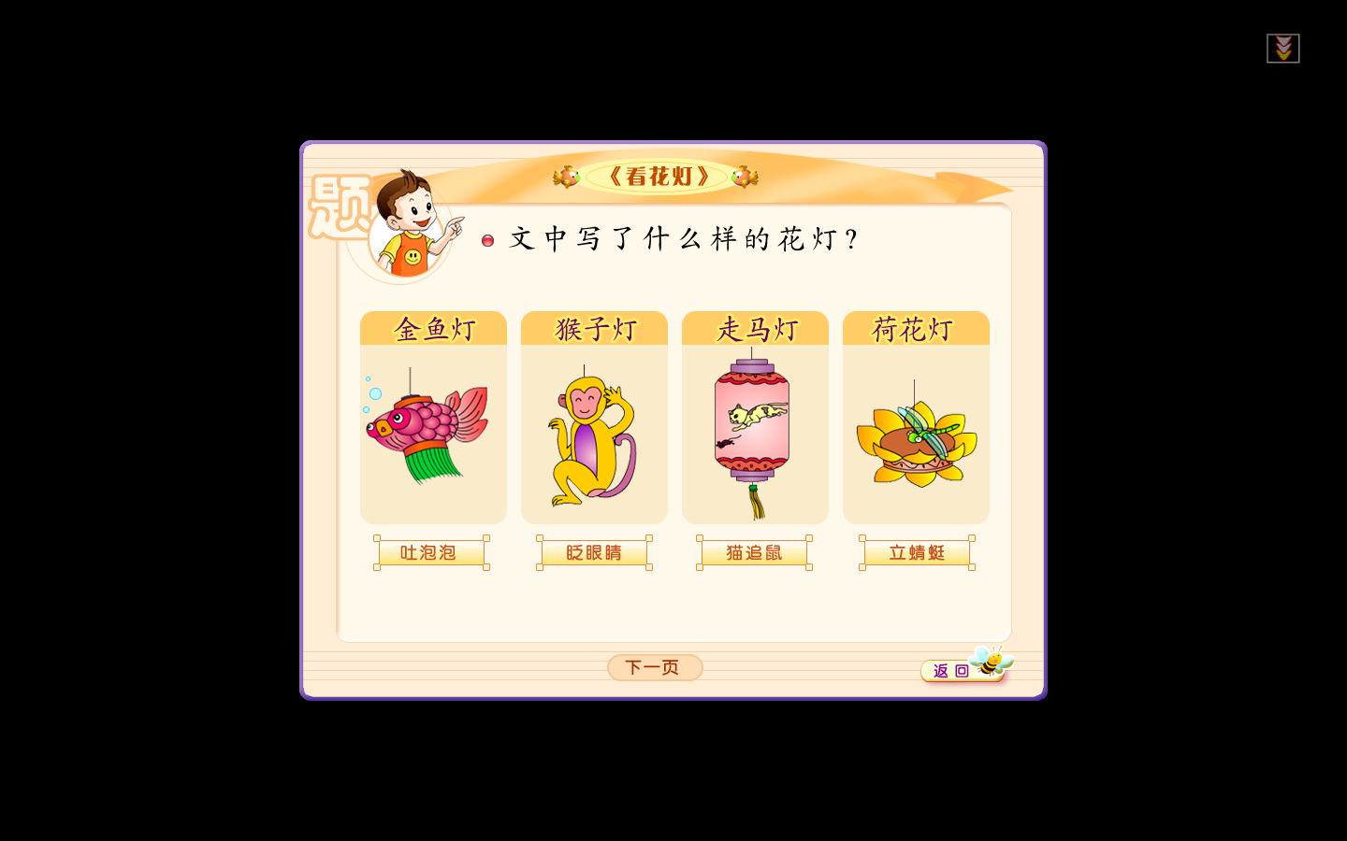

Slide 21
理解课文
把描写灯的句子读一读。

Slide 22
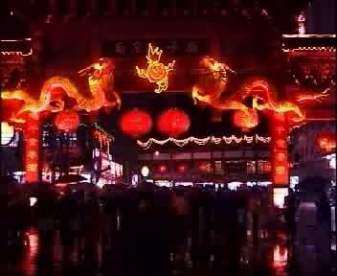
视频展示
点击播放视频

Slide 23
小结
我们看到的花灯千奇百怪，有的用高科技做成的，会动，会发出声音；有的五颜六色，非常美丽。看了这么多的花灯，同学们有什么感受？

Slide 24
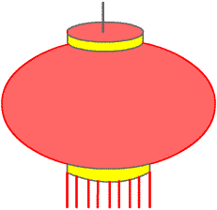
抢读词语
花灯
金鱼
吐泡泡
立正
各种
真好
明年
夜晚
大街
白纸
猴子
眨眼睛
追赶
彩灯
奇妙

Slide 25
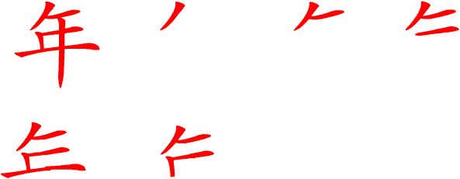
学习生字
观察年的笔顺：

Slide 26
仿说练习
仿说句子，练习说话。
各种彩灯真奇妙。
真漂亮。
真好玩。

Slide 27
看拼音读对联
míng yuè zhào jiǔ zhōu
明 月 照 九 州
huā dēng yìng wàn jiā
花 灯 映 万 家

Slide 28
míng yuè jiǎo jiǎo qiān mén xuě
明 月 皎 皎 千 门 雪
huá dēng zhǎn zhǎn wàn hù chūn
华 灯 盏 盏 万 户 春

